Slide 1
Transduction du signal par les ERO
ERO comme second messager

Slide 6
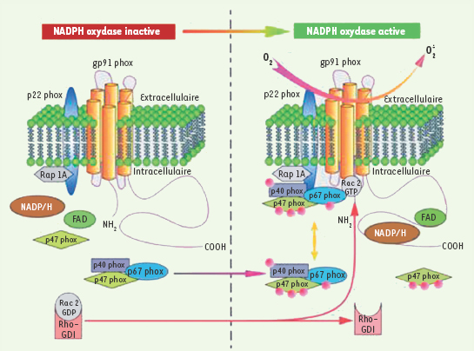
Figure 1. NADPH oxydase phagocytaire au repos et sous forme active. Dans les cellules au repos, les composants de la NADPH oxydase sont associés aux membranes (gp91phox ou Nox-2 et p22phox formant le cytochrome b558) et présents dans le cytosol (p47phox, p40phox, p67phox et Rac2 couplé à son inhibiteur Rho-GDI). p47phox existe sous deux formes : seule ou liée au complexe de 240 kDa incluant : p47phox, p40phox et p67phox. Après activation, la p47phox est phosphorylée (ainsi que p40phox et p67phox) et se retrouve associée au cytochrome b558 avec le reste des composants pour produire l’anion superoxyde O2.-. Rac2 échange son GDP pour du GTP, migre à la membrane et participe activement à la production d’O2.-. Rho GDI : Rho GDP-dissociation inhibitor ; FAD : flavine adénine dinucléotide ; NADPH : nicotinamide adénine dinucléotide phosphate réduit ; cercle rouge : groupement phosphate

